Slide 1



sincik anadolu imam hatip lisesi
rehberlik servisi
merve avcı

Slide 2




YKS Yolculuğunda Deneme Çözmenin Önemi

Slide 3





deneme çözmenin bilgi ölçmekten öte faydalarını daha detaylı inceleyelim:
Öğrenme Alışkanlıklarını Şekillendirme:
* Aktif Öğrenme: Deneme çözmek, pasif bilgi alımından aktif bilgi uygulamasına geçişi sağlar. Bu, öğrenilenlerin daha iyi pekiştirilmesine yardımcı olur.
* Öğrenme Stillerini Keşfetme: Farklı soru tipleri ve sınav formatları, hangi öğrenme yöntemlerinin sizin için daha etkili olduğunu anlamanıza yardımcı olur.
* Odaklanma ve Konsantrasyon: Uzun süreli deneme sınavları, odaklanma ve konsantrasyon becerilerinizi geliştirir.

Slide 4
deneme çözmenin bilgi ölçmekten öte faydalarını daha detaylı inceleyelim:
Psikolojik Hazırlık:
* Sınav Anksiyetesini Azaltma: Gerçek sınav koşullarına benzer ortamlarda deneme çözmek, sınav anksiyetesini azaltmaya yardımcı olur.
* Özgüveni Artırma: Düzenli deneme çözmek ve başarılarınızı görmek, özgüveninizi artırır.
* Zihinsel Dayanıklılık: Uzun ve zorlu deneme sınavları, zihinsel dayanıklılığınızı artırır ve sınav anında daha iyi performans göstermenizi sağlar.

Slide 5
deneme çözmenin bilgi ölçmekten öte faydalarını daha detaylı inceleyelim:
Stratejik Düşünme ve Problem Çözme Becerilerini Geliştirme:
* Analitik Düşünme: Deneme sınavları, farklı soru tiplerini analiz etme ve çözüm yolları geliştirme becerilerinizi geliştirir.
* Hızlı Karar Verme: Sınav süresi içinde hızlı ve doğru kararlar verme becerisi kazanmanızı sağlar.
* Problem Çözme Stratejileri: Farklı soru tipleriyle karşılaşmak, problem çözme stratejilerinizi geliştirmenize yardımcı olur.

Slide 6
deneme çözmenin bilgi ölçmekten öte faydalarını daha detaylı inceleyelim:
Zaman Yönetimi ve Planlama:
* Zamanı Verimli Kullanma: Deneme sınavları, sınav süresini verimli kullanma becerisi kazandırır.
* Soru Önceliklendirme: Hangi sorulara öncelik vermeniz gerektiğini ve zamanı nasıl dağıtmanız gerektiğini öğrenmenizi sağlar.
* Sınav Planı Oluşturma: Deneme sonuçlarına göre sınavda hangi testten başlayacağınıza ve hangi sorulara ne kadar zaman ayıracağınıza dair bir plan oluşturabilirsiniz.

Slide 7
deneme çözmenin bilgi ölçmekten öte faydalarını daha detaylı inceleyelim:
Kişisel Gelişim ve Farkındalık:
* Güçlü ve Zayıf Yönleri Belirleme: Deneme sonuçları, hangi konularda güçlü ve zayıf olduğunuzu anlamanıza yardımcı olur.
* Öğrenme İhtiyaçlarını Belirleme: Eksik konuları belirleyerek, öğrenme ihtiyaçlarınızı daha iyi anlayabilirsiniz.
* Kişisel Gelişim Takibi: Deneme sonuçlarınızı düzenli olarak takip ederek, kişisel gelişiminizdeki ilerlemeyi görebilirsiniz.

Slide 8


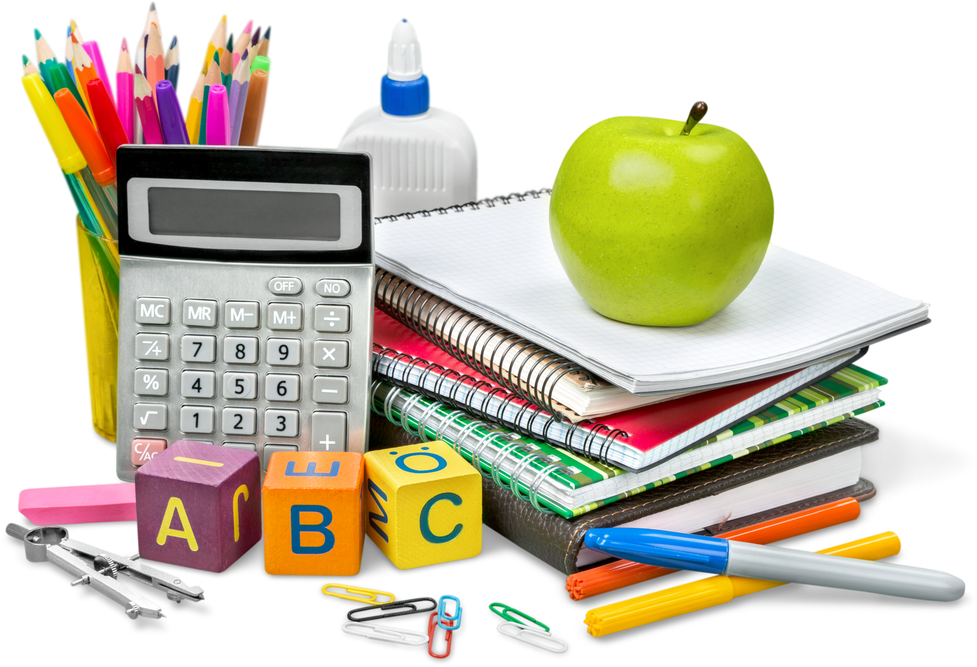
Deneme çözmek, sadece bilgi ölçmekle kalmaz, aynı zamanda öğrenme alışkanlıklarınızı şekillendirir, psikolojik hazırlık sağlar, stratejik düşünme ve problem çözme becerilerinizi geliştirir, zaman yönetimi ve planlama becerisi kazandırır ve kişisel gelişiminizde önemli bir rol oynar.

Slide 9

gerçek sınav ortamına alışma ve sınav stresini yönetme tekniklerini detaylandıralım:
Deneme sınavlarını, gerçek sınavda olacağınız zaman aralığında çözmeye özen gösterin. Örneğin, YKS sabah oturumu için sabah saatlerinde deneme çözün.
* Deneme sınavlarını, sessiz ve dikkatinizin dağılmayacağı bir ortamda çözün.
* Sınav süresince ara vermeden ve mola almadan deneme çözün.

Slide 10

Gerçek sınavda kullanacağınız kalem, silgi ve diğer sınav gereçlerini kullanın.
* Deneme sınavlarını, mümkünse gerçek sınavda oturacağınız sıralara benzer sıralarda çözün.

Slide 11

Sınav Merkezini Ziyaret Etmek:
* Sınavdan önce sınav merkezini ziyaret ederek, sınav ortamına aşina olun.
* Sınav merkezinin giriş ve çıkışlarını, tuvaletlerini ve diğer önemli yerlerini öğrenin.
* Sınav merkezine nasıl ulaşacağınızı ve ne kadar sürede ulaşabileceğinizi planlayın.
* Sınav Kurallarına Hakim Olmak:
* Sınav kurallarını dikkatlice okuyun ve anlayın.
* Sınavda yasak olan eşyaları ve davranışları öğrenin.
* Sınavda nasıl hareket etmeniz gerektiğini ve nelere dikkat etmeniz gerektiğini öğrenin.

Slide 12

Sınav Stresini Yönetme Teknikleri
Nefes Egzersizleri:
* Derin ve yavaş nefes alarak, vücudunuzu ve zihninizi rahatlatın.
* Nefesinizi birkaç saniye tutun ve yavaşça verin.
* Bu egzersizi sınav öncesinde ve sınav sırasında birkaç kez tekrarlayın.

Slide 13
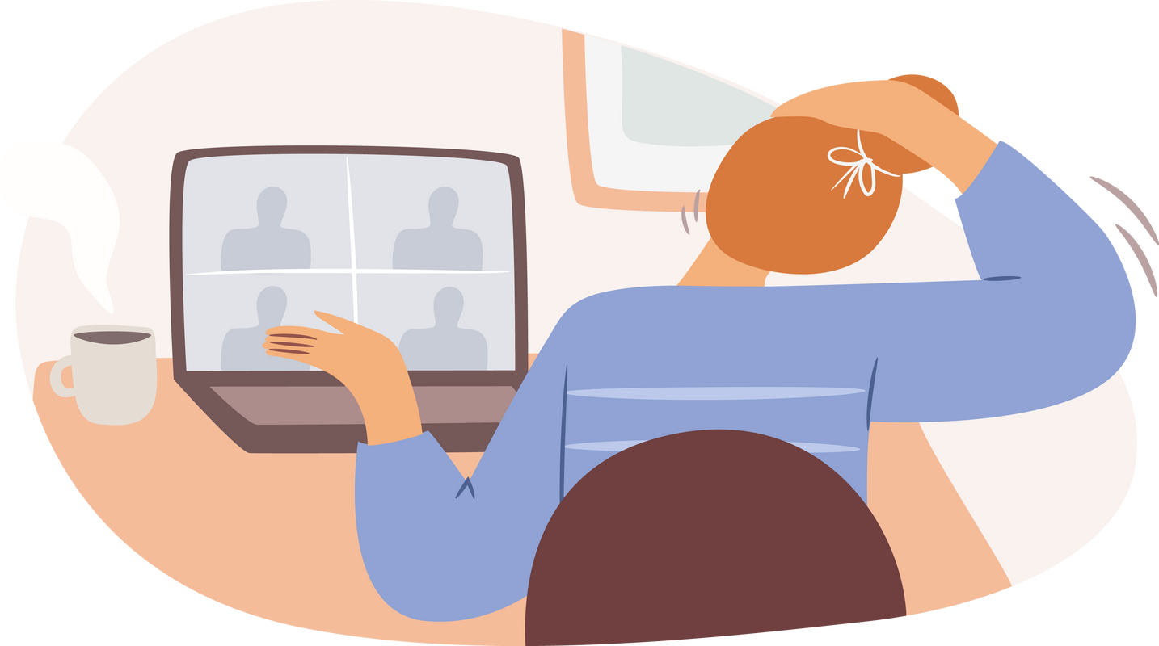
Sınav Stresini Yönetme Teknikleri
Gevşeme Egzersizleri:
* Kaslarınızı gevşeterek, vücudunuzdaki gerginliği azaltın.
* Omuzlarınızı, boynunuzu ve diğer kaslarınızı yavaşça gerin ve gevşetin.
* Bu egzersizi sınav öncesinde ve sınav sırasında birkaç kez tekrarlayın.

Slide 14
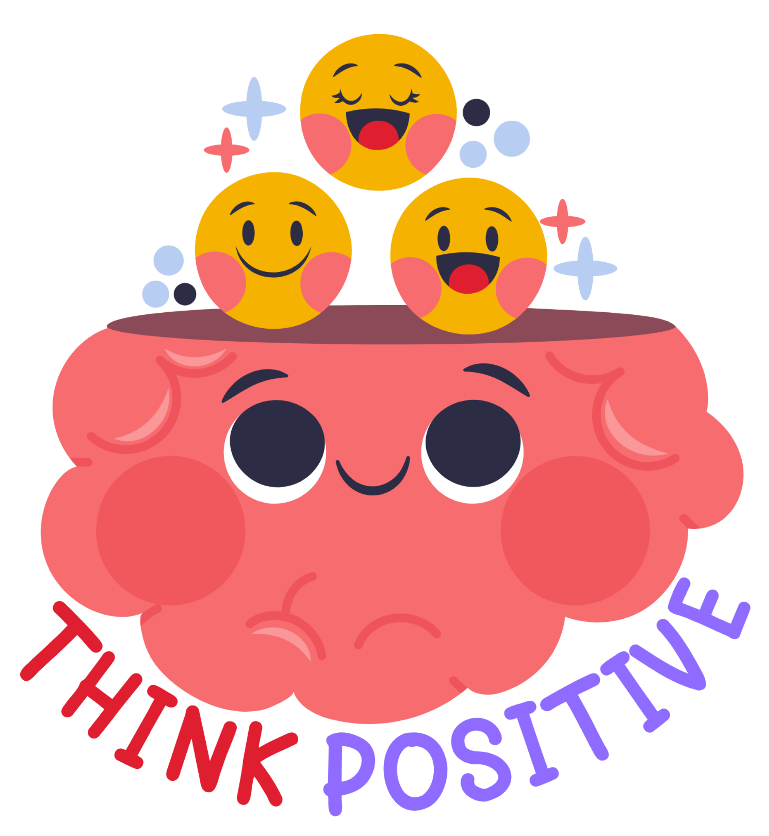
Sınav Stresini Yönetme Teknikleri
Olumlu Düşünme:
* Kendinize güvenin ve başarılı olacağınıza inanın.
* Olumsuz düşüncelerden uzak durun ve olumlu düşüncelere odaklanın.
* Başarılı olduğunuz anları ve başarılarınızı hatırlayın.

Slide 15
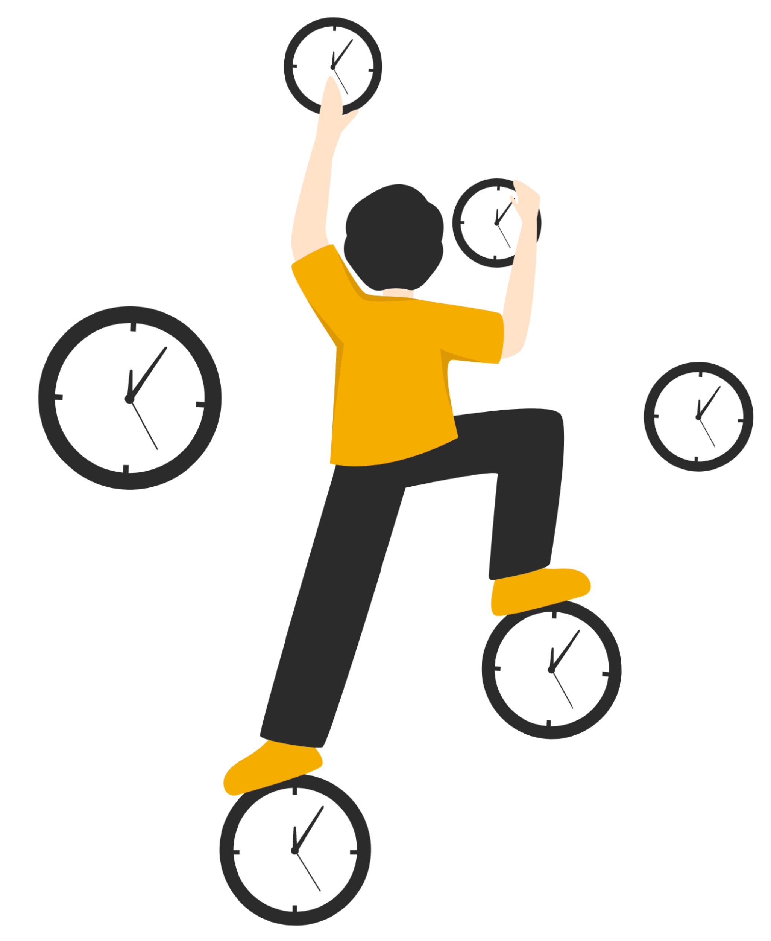
Sınav Stresini Yönetme Teknikleri
Zaman Yönetimi:
* Sınav süresini doğru planlayın ve zamanınızı verimli kullanın.
* Zor sorularla uğraşmak yerine, kolay soruları önce çözün.
* Zamanınız kalırsa, zor sorulara geri dönebilirsiniz.

Slide 16

Sınav Stresini Yönetme Teknikleri
Mola Vermek:
* Sınav sırasında kısa molalar vererek, zihninizi dinlendirin.
* Mola sırasında su için, nefes egzersizleri yapın veya kısa bir yürüyüş yapın.
* Mola sonrasında, daha dinlenmiş ve odaklanmış bir şekilde sınava devam edebilirsiniz.

Slide 17
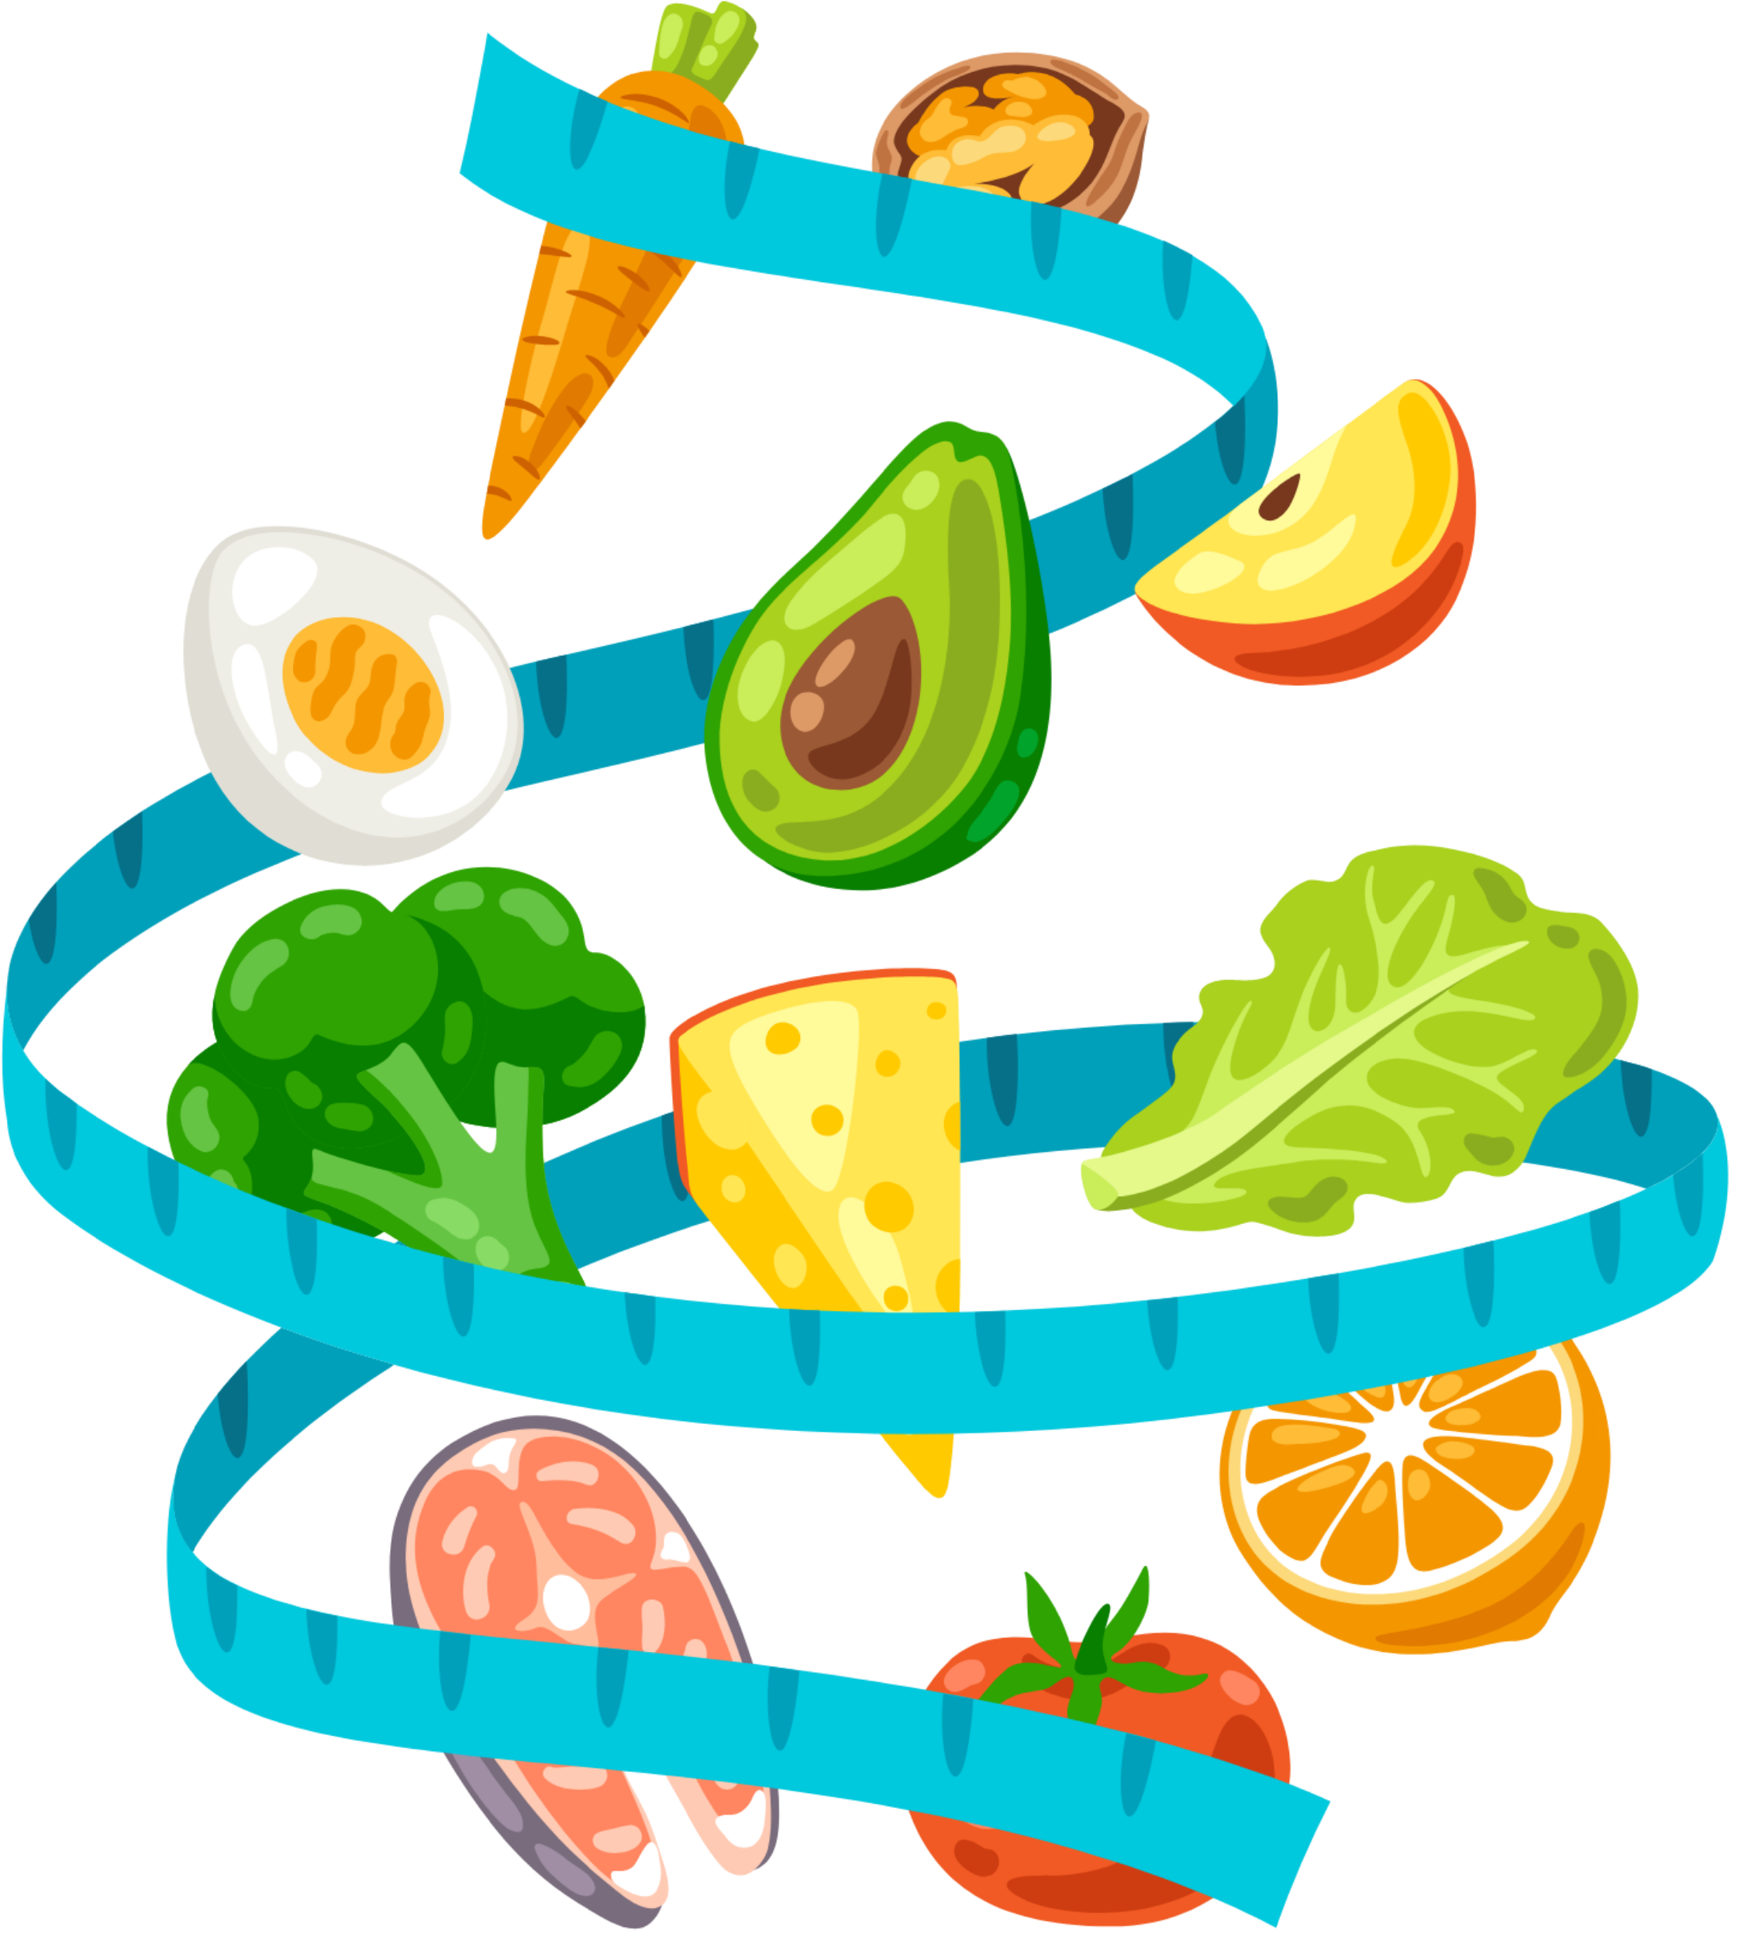
Sınav Stresini Yönetme Teknikleri
Doğru Beslenme ve Uyku:
* Sınavdan önceki gece yeterince uyuyun.
* Sınav sabahı sağlıklı bir kahvaltı yapın.
* Sınav sırasında yanınızda su ve sağlıklı atıştırmalıklar bulundurun.

Slide 18

Sınav Stresini Yönetme Teknikleri
Profesyonel Yardım Almak:
* Sınav stresiyle başa çıkmakta zorlanıyorsanız, bir uzmandan yardım almaktan çekinmeyin.
* Psikologlar ve danışmanlar, sınav stresiyle başa çıkma konusunda size yardımcı olabilirler.

Slide 19
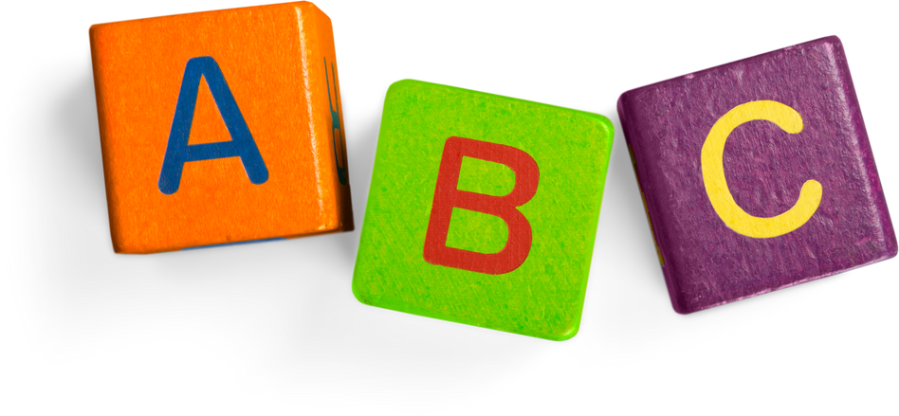



Bu teknikleri düzenli olarak uygulayarak, gerçek sınav ortamına daha iyi alışabilir ve sınav stresinizi daha etkili bir şekilde yönetebilirsiniz.

